Slide 1
РУДАРСТВО И ЕНЕРГЕТИКА
Наставник: Остоја Чергић

Slide 2
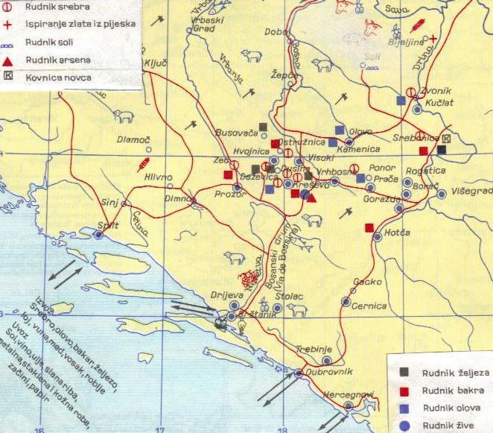
Рударство
Рударство је грана привреде која се бави истраживањем, вађењем (експлоатацијом) и оплемењивањем руда и других минерала.
У Босни и Херцеговини рудно богатство је разноврсно али неравномјерно распоређено.
Рударство у БиХ почиње да се развија још у праисторији („бронзано доба“). Најзначајнији рудари у средњем вијеку били су Саси, рудари из Њемачке.
За вријеме турске власти рударство стагнира, док у периоду Аустроугарске владавине се поново развија.
Највећи развој рударство у БиХ доживљава након Другог свјетског рата.
Данас, након грађанског рата многи рудници су затворени али се врше истраживања за отварање нових или обнављање старих рудника
.
Рудници у средњем вијеку

Slide 3
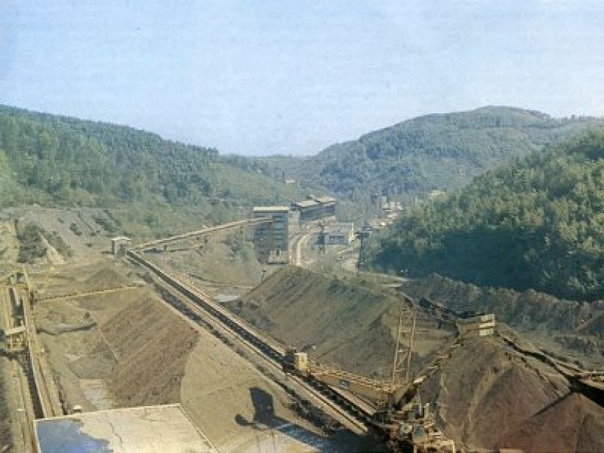
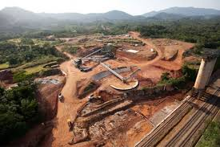
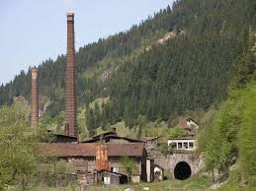
Налазишта руда метала и неметала
У Босни и Херцеговини су значајна налазишта руда црних и обојених метала.
Руде црних метала су руде гвожђа и оплемењивачи челика (манган, никл, хром).
Највећа налазишта гвожђа у Републици Српској су рудници Љубија и Омарска код Приједора.
Највеће налазиште гвожђа у Федерацији БиХ је код Вареша.
Рудник Љубија
Рудник Омарска
Рудник код Вареша

Slide 4
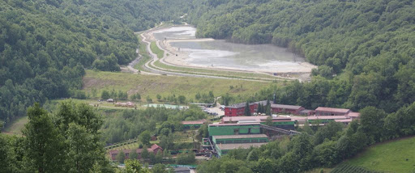
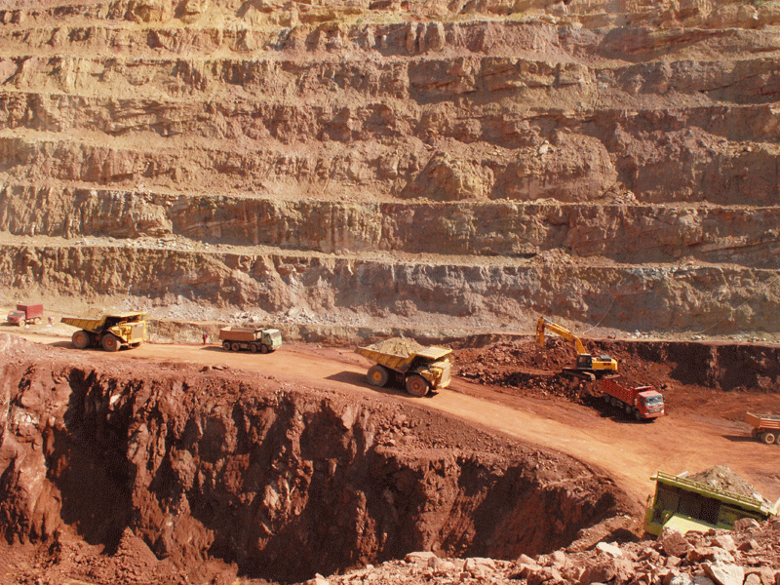
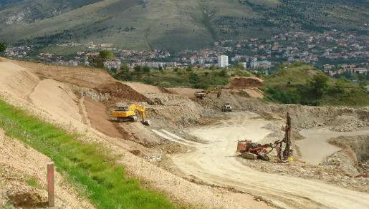
Најважније руде обојених метала које се експлоатишу у БиХ јесу руде олова, цинка и алуминијума.
Рудник Сасе код Сребренице је највећи рудник олова и цинка у БиХ.
Најзначајнија налазишта боксита, руде алуминијума, су код Милића и Власенице у Републици Српској и код Мостара у Федерацији БиХ.
Рудник Сасе код Сребренице
Површински коп боксита код Милића
Рудник код Мостара

Slide 5
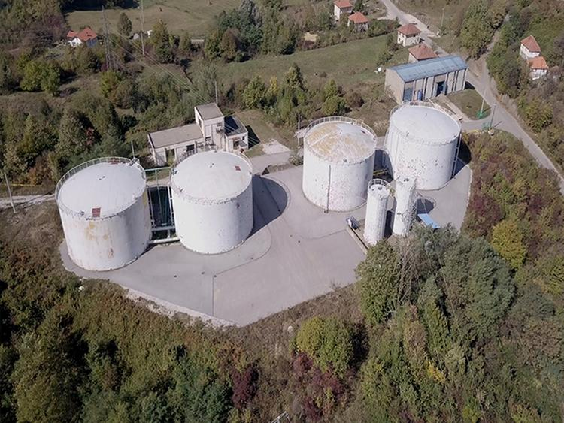
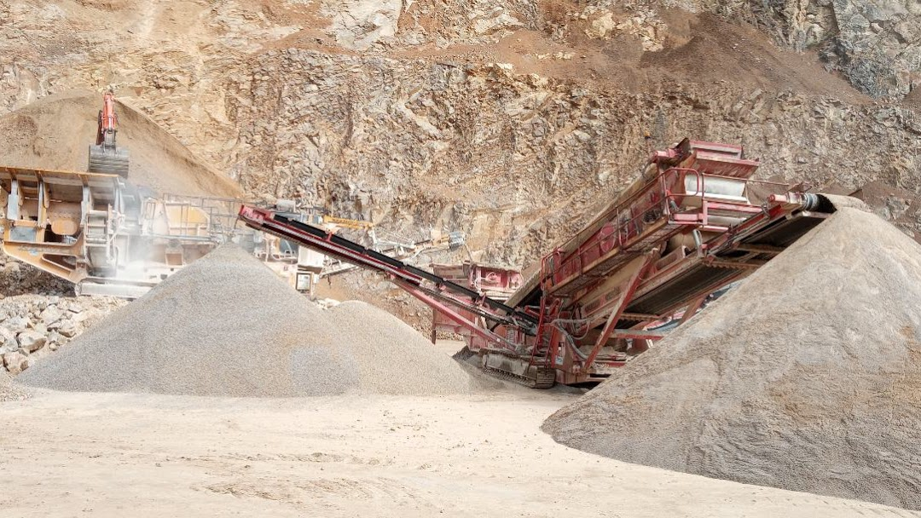
Неметалне руде су распрострањене широм Босне и Херцеговине, а користе се у грађевинарству и као сировина у појединим гранама индустрије.
Велика су налазишта глине код Приједора, камене соли у Тузли, гипса код Шипова и Доњег Вакуфа.
Рудник соли у Тузли
Рудник гипса, Доњи Вакуф

Slide 6
ЕНЕРГЕТИКА
Енергетика је привредна дјелатност која се бави производњом и преносом енергије добијене из различитих извора.
Енергетски извори (ресурси) могу бити обновљиви (Сунце, вода, вјетар, топлота Земљине унутрашњости или геотермална енергија) и необновљиви (угаљ, нафта, земни гас).
Ријеке БиХ су богате водом па располажу великим хидроенергетским потенцијалом.
Најзначајније хидроелектране на простору Републике Српске су: Вишеград на Дрини, Требиње I и Требиње II на Требишњици и Бочац на Врбасу.

Slide 7
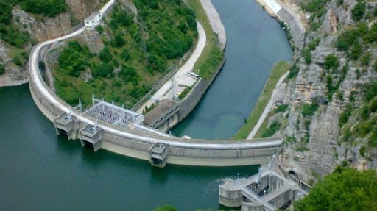
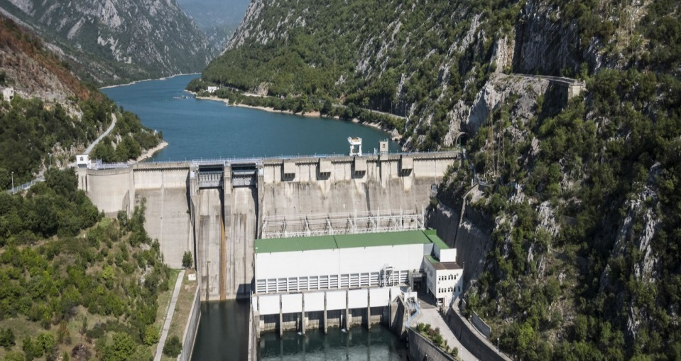
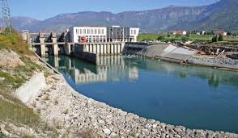
Хидроелектрана Вишеград
Хидроелектрана Бочац
Најзначајније хидроелектране на простору Федерације БиХ су на ријеци Неретви: Јабланица, Грабовица, Салаковац и Мостар.
Хидроелектрана Грабовица
Хидроелектрана Мостар

Slide 8
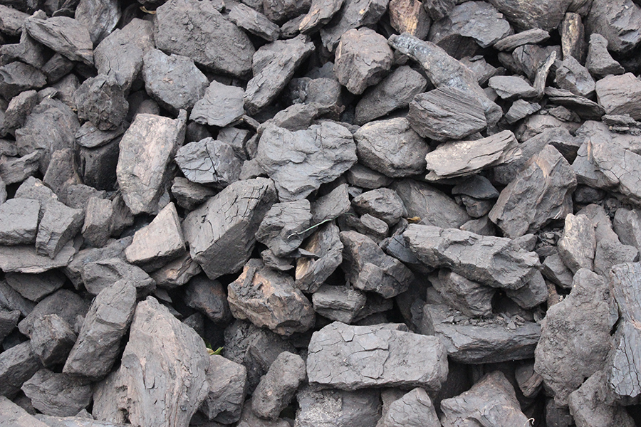
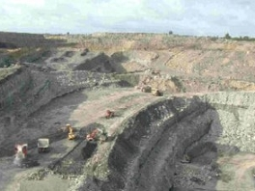
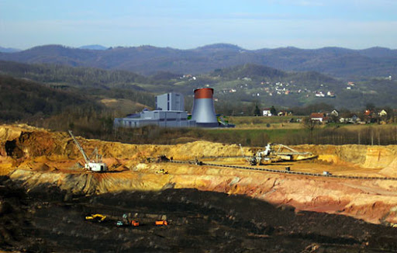
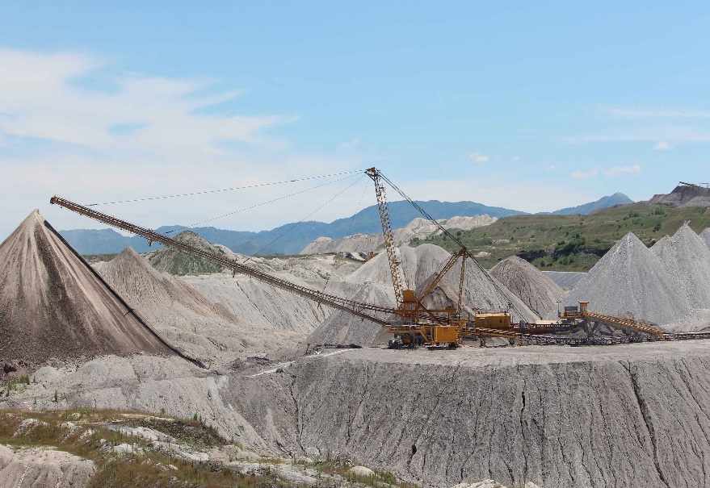
Угаљ је највеће енергетско богатство БиХ.
У БиХ највише има лигнита. То је најмлађи угаљ и најслабијег квалитета.
Значајна налазишта у Републици Српској су гатачки басен код Гацка и Станари код Добоја, а у Федерацији БиХ је Крека код Тузле.
ЛИГНИТ
Крека код Тузле
Рудник и ТЕ Станари
Рудник и ТЕ Гацко

Slide 9
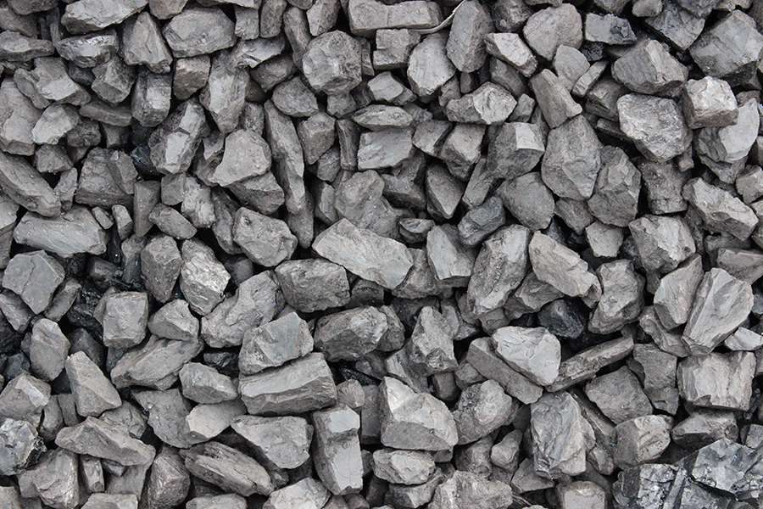
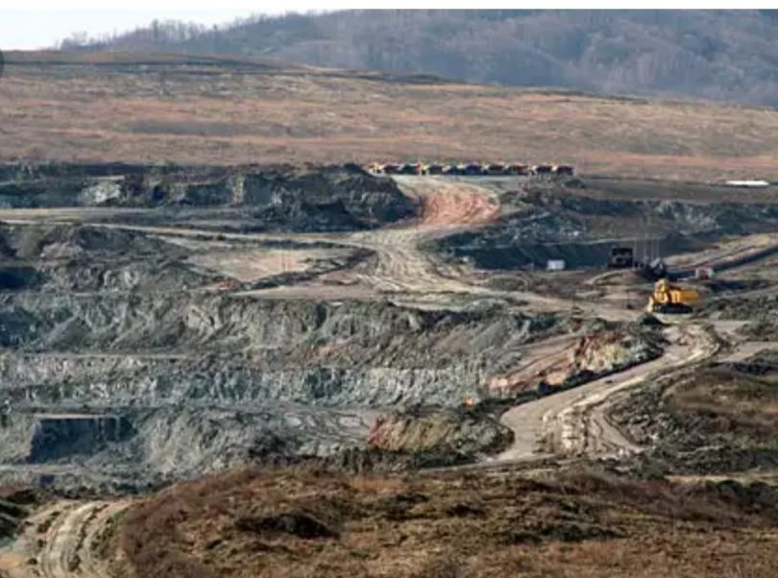
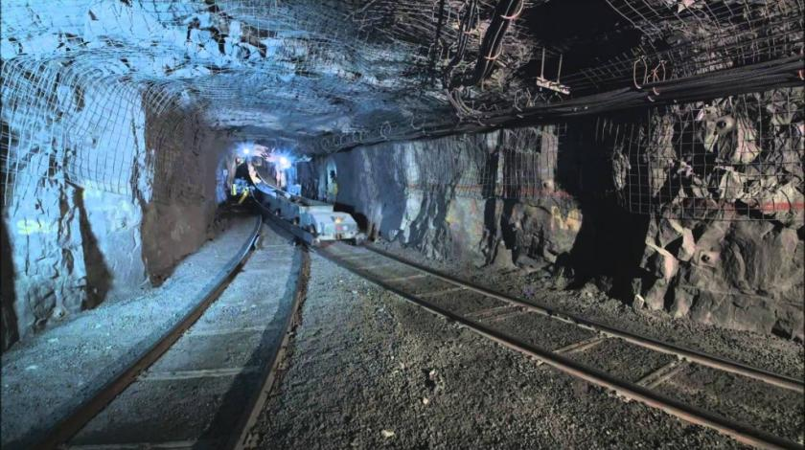
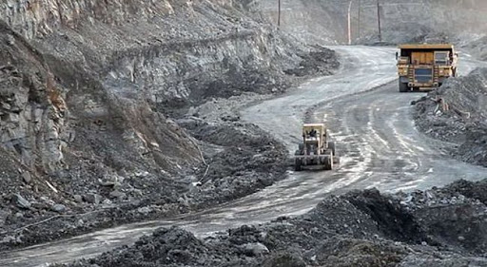
Мрки угаљ је геолошки старији и има већу енергетску вриједност од лигнита.
Рудници мрког угља у РС су код Угљевика и у Миљевини код Фоче. Неки од рудника мрког угља у ФБиХ су у Какњу, Брези и Бановићима.
МРКИ УГАЉ
Рудник угља, Угљевик
Рудник угља, Какањ
Рудник угља, Бановићи

Slide 10
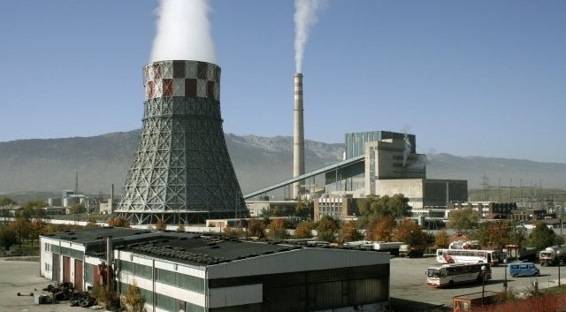
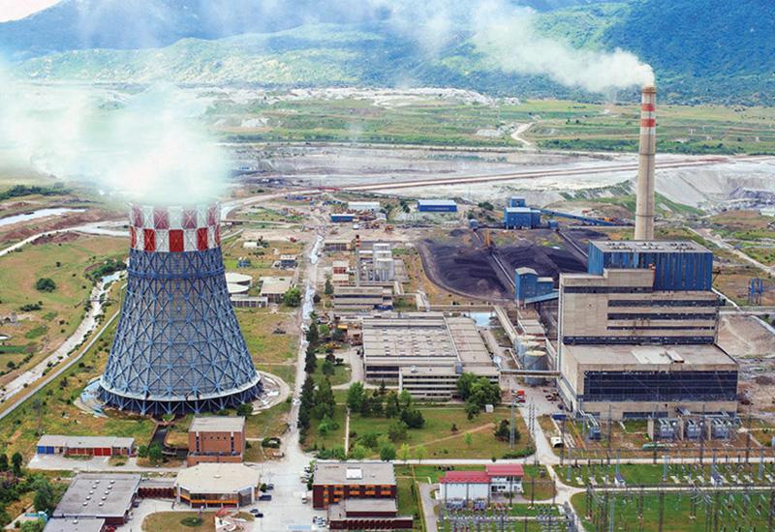
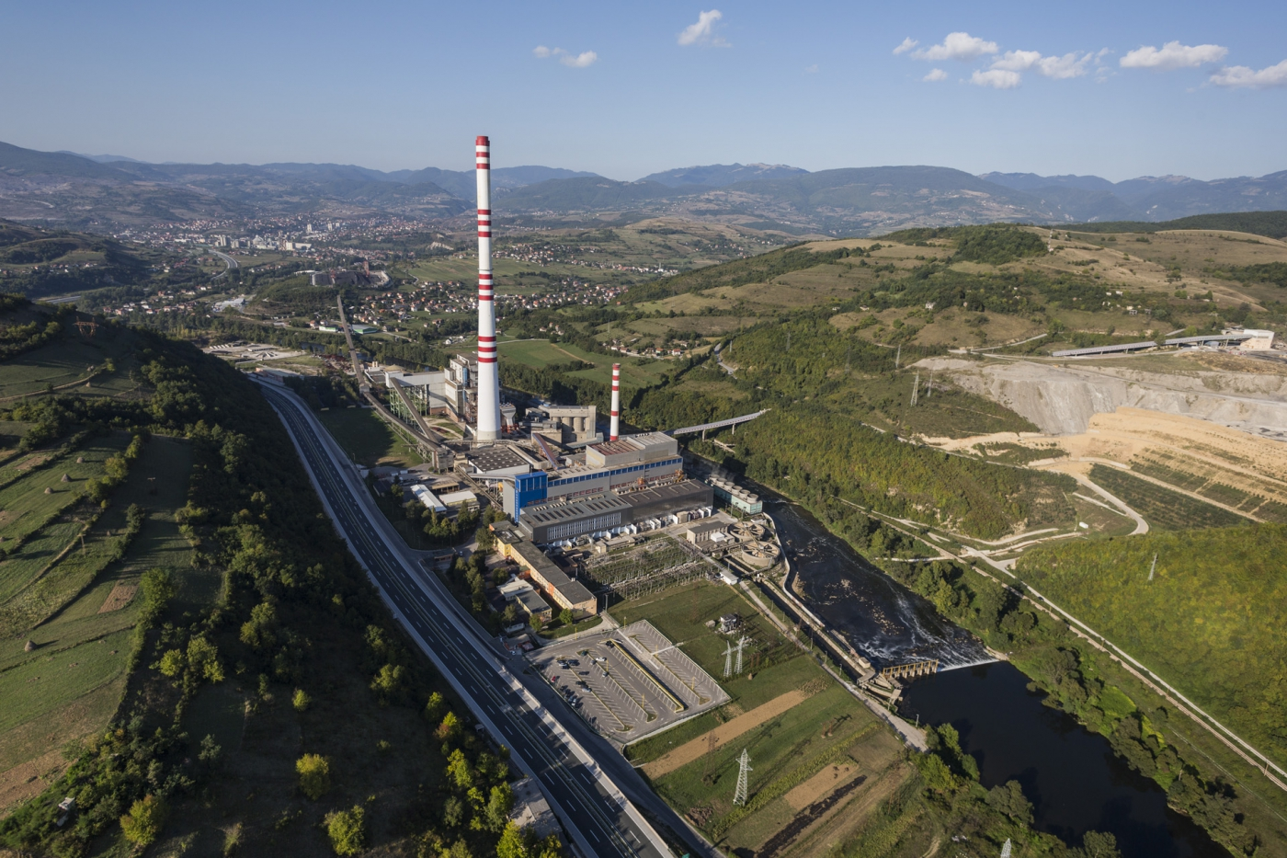
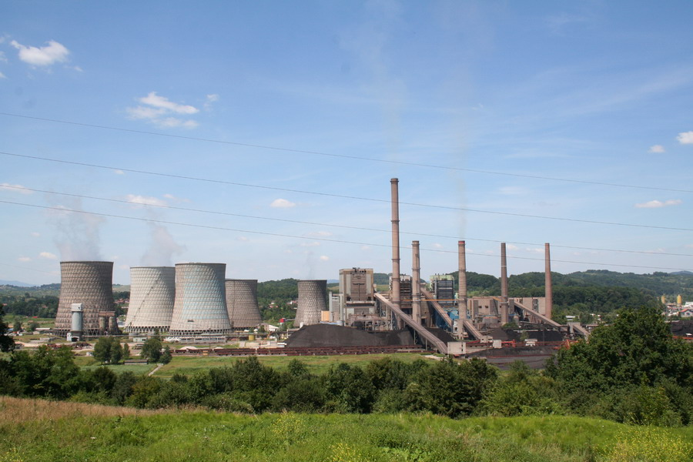
На бази лигнита и мрког угља изграђене су термоелектране у Угљевику, Гацку и Станарима у Републици Српској и Какњу и Тузли у Федерацији БиХ.
Термоелектрана Угљевик
Термоелектрана Гацко
Термоелектрана Какањ
Термоелектрана Тузла

Slide 11
ДОМАЋА ЗАДАЋА
За домаћу задаћу попунити радни лист на страници 46 и 47.

